Slide 1
VIAGGIO MULTIMEDIALE IN UN’EUROPA E IN UN’AFRICA DA FAVOLA
Realizzato da:
ALTAMURA ELIANA
ANTONACCI MICHELE
BUTERA MARTINA BEATRICE
CARLUCCI GRETA
CHIARULLI MARTINO
DE PALMA LEONARDO
DI MODUGNO STEFANIA
DI PALO ELENA
FUSARO FRANCESCO
GARGANO ANGELICA
HAMDANE KAOUTAR
LEONE LUCA
MASELLI CARMEN
MONTARULI CLAUDIO
PAPARELLA CHIARA
PAPPAGALLO MIRIANA
PRISCIANDARO ELIGIO
RUTIGLIANI MARTA
SPACCAVENTO GABRIELE
TEDONE FRANCESCO
TEMPESTA SOFIA
TURTURO SILVIA

Slide 2
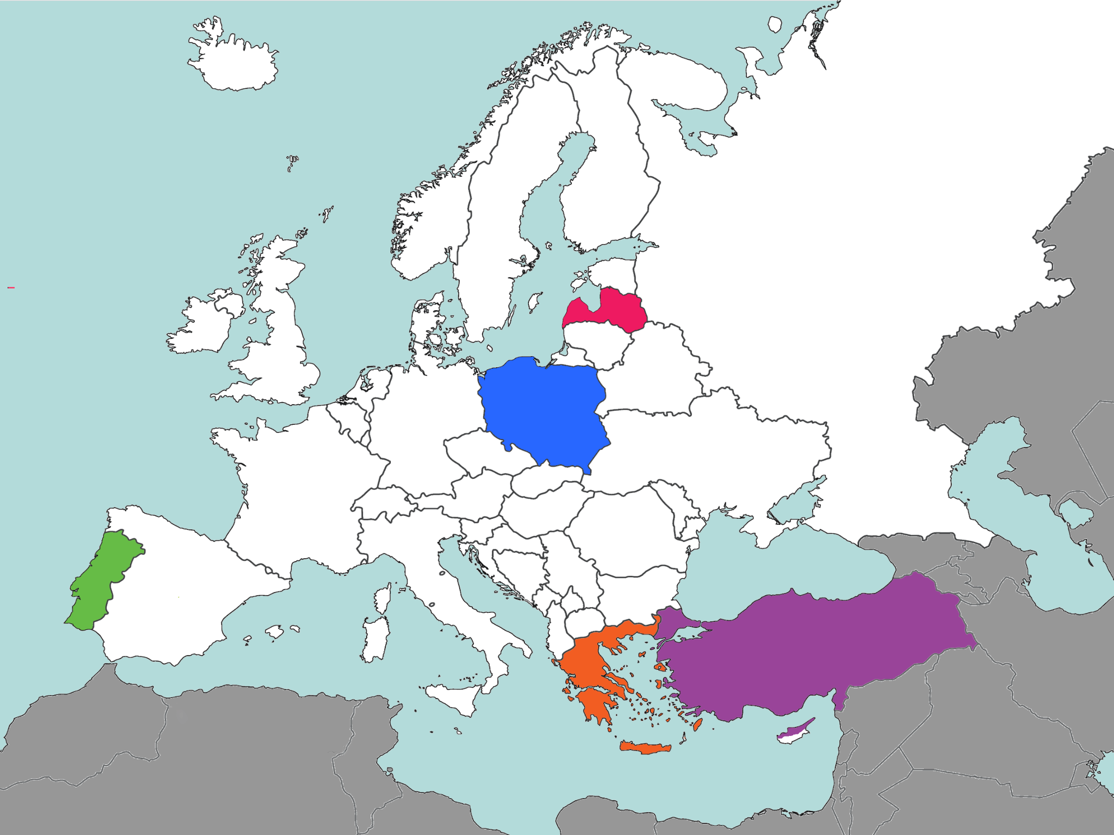
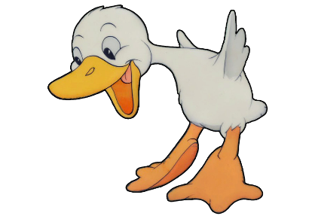
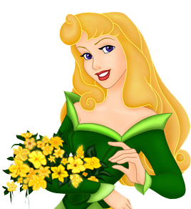
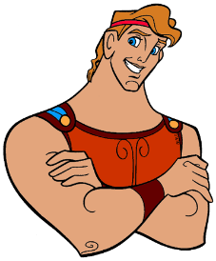
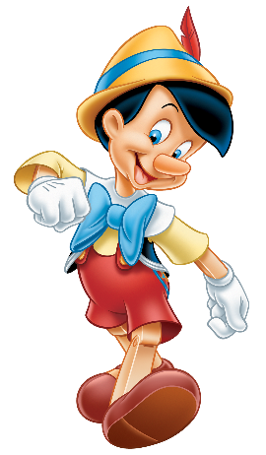
L’ERASMUS DELLE FIABE

Slide 3
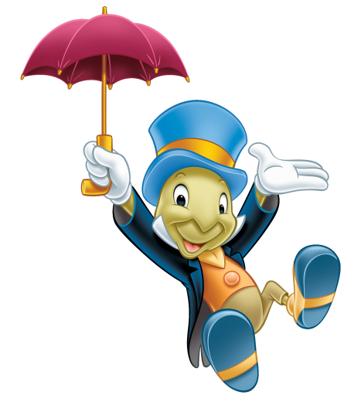
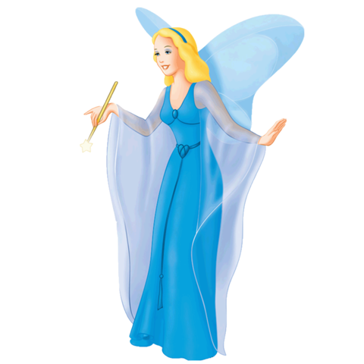
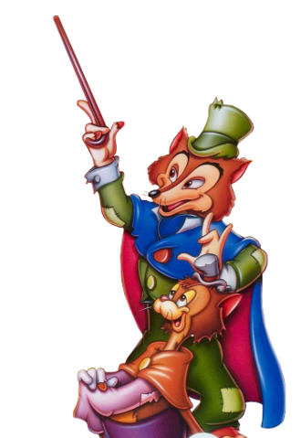
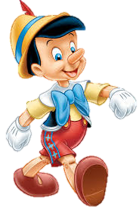
ITALIA LA TERRA DI PINOCCHIO
ELIGIO PRISCIANDARO

Slide 4
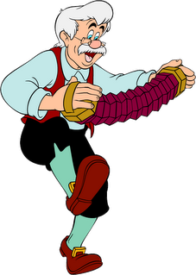
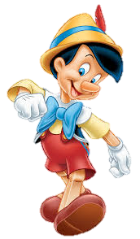
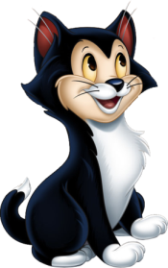
ITALIA-LA TERRA DI PINOCCHIO
GABRIELE SPACCAVENTO

Slide 5
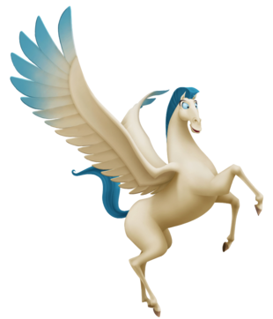
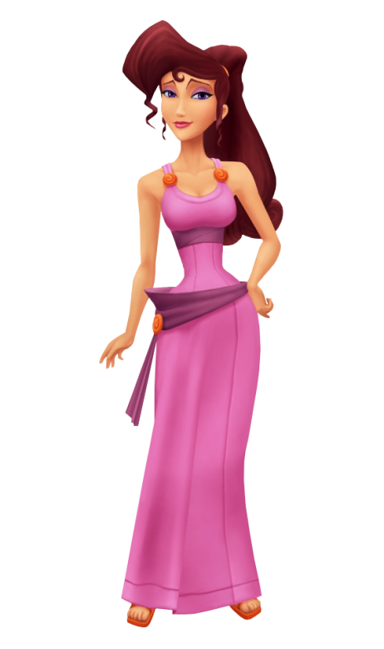
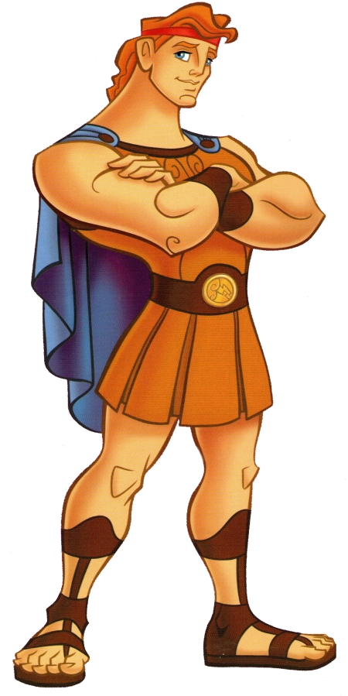
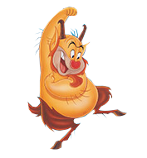
GRECIA - ATENE L’ACROPOLI ED HERCULES
FRANCESCO TEDONE

Slide 6
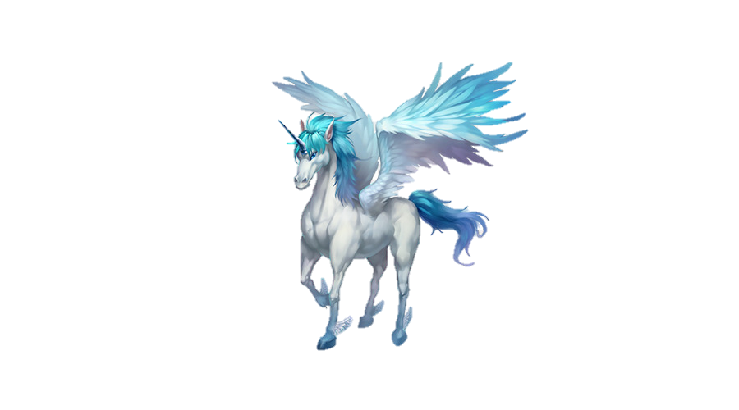
GRECIA - ATENE, L’ACROPOLI E IL MITO DI HERCULES
MARTINO CHIARULLI

Slide 7
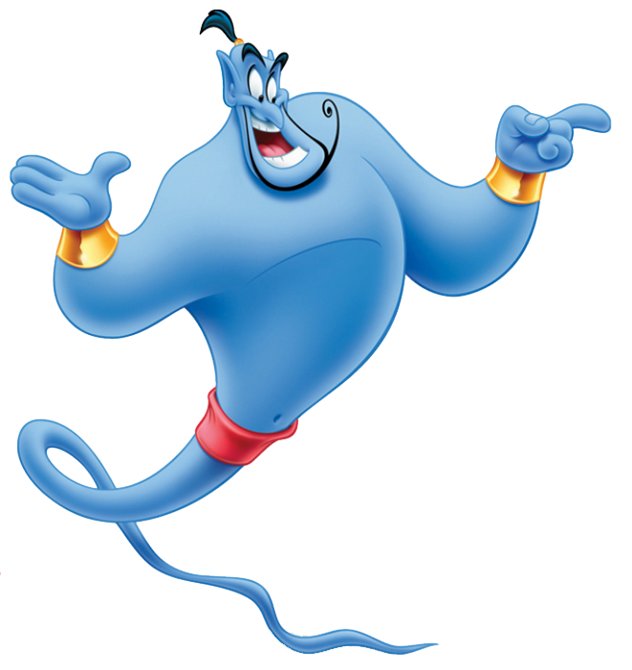
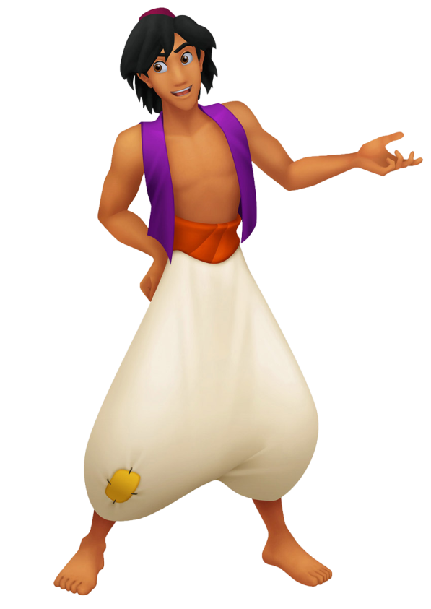
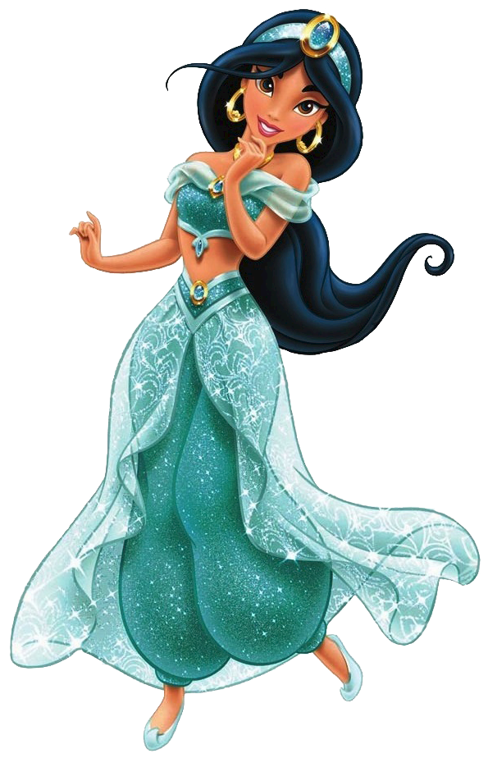
TURCHIA – ISTANBUL LA CITTÀ INCANTATA DI ALADINO
CLAUDIO MONTARULI

Slide 8
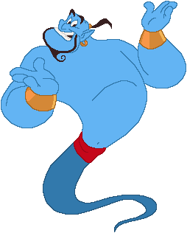
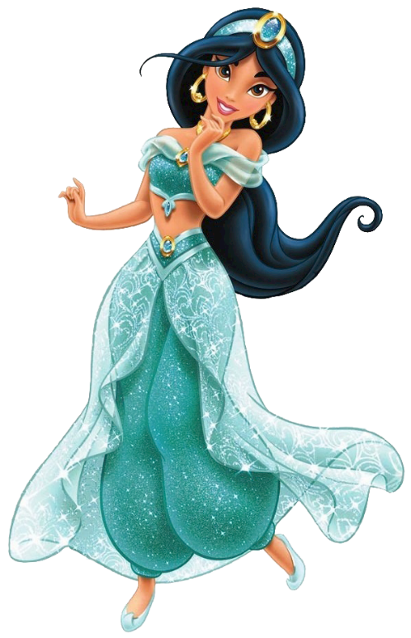
TURCHIA-ISTANBUL, LA CITTÀ DI ALADINO
FRANCESCO FUSARO E HAMDANE KAWTAR

Slide 9
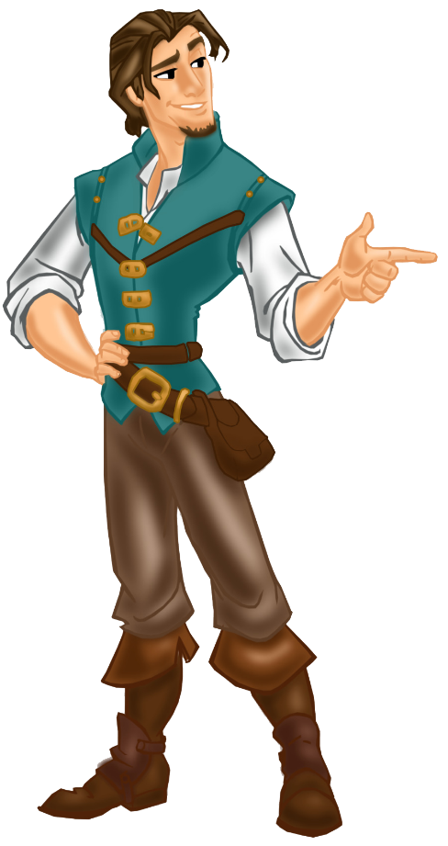
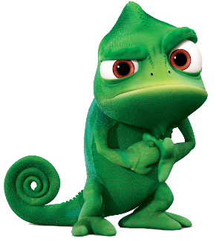
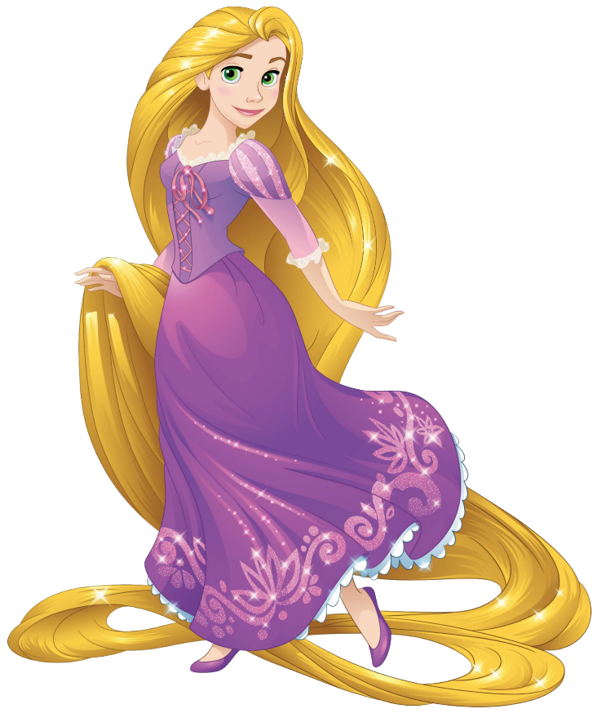
LETTONIA - LA TORRE DI SIGULDA LA NOBILE PRIGIONE DI RAPUNZEL
CARMEN MASELLI

Slide 10
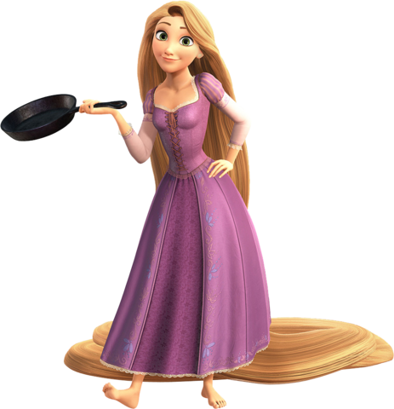
LETTONIA - LA TORRE DI SIGULDA LA NOBILE PRIGIONE DI RAPUNZEL
STEFANIA DI MODUGNO

Slide 11
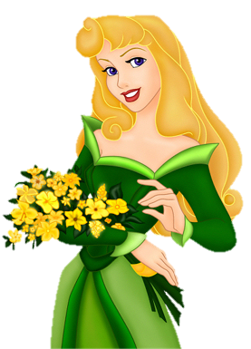
PORTOGALLO - IL CASTELLO DI SINTRA REGGIA DELLA PRINCIPESSA VANITOSA VERDIANA
MIRIANA PAPPAGALLO

Slide 12
PORTOGALLO - IL CASTELLO DI SINTRA REGGIA DELLA PRINCIPESSA VANITOSA VERDIANA
GRETA CARLUCCI E SILVIA TURTURO

Slide 13
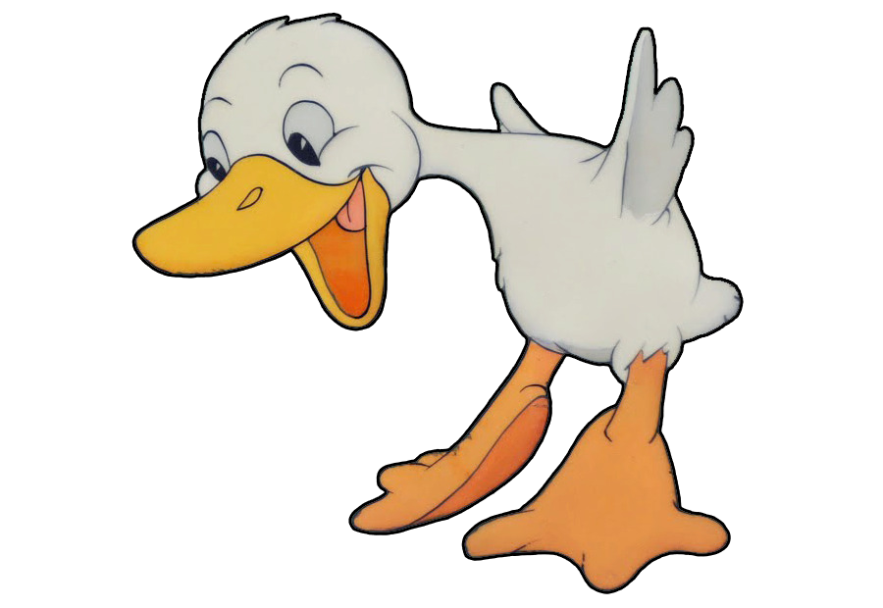
POLONIA - VARSAVIA LA FONTANA DELL’ANATRA D’ORO
MIRIANA PAPPAGALLO

Slide 14
POLONIA - VARSAVIA LA FONTANA DELL’ANATRA D’ORO
FRANCESCO FUSARO

